Slide 1
«Весна пришла!»
МАДОУ «Центр развития ребенка – детский сад №17»
Выполнила воспитатель: Литяйкина И.В.

Slide 2
Цель: повторение и закрепление весенних признаков
Задачи:
Закреплять знания по теме «Весна»; приметы весны;
Формировать связную речь;
Развивать зрительное внимание и память;

Slide 3
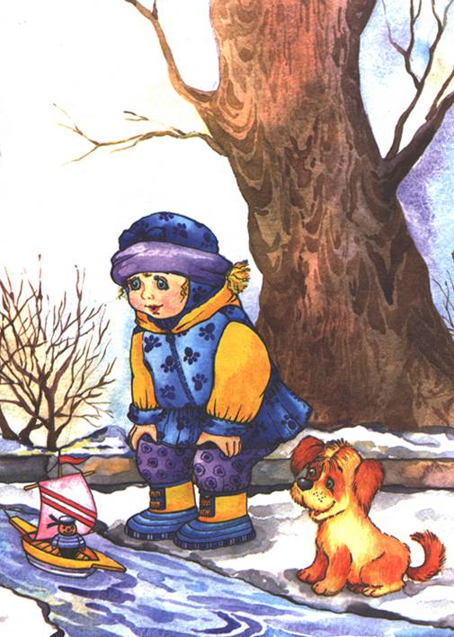
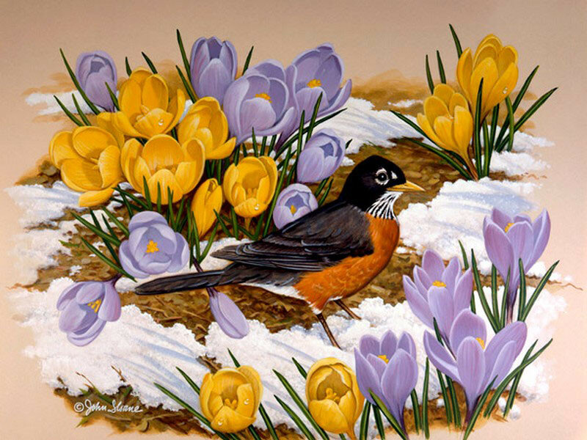
Рыхлый снег на солнце тает Ветерок в ветвях играет, Звонче птичьи голоса, Значит к нам пришла…
ВЕСНА

Slide 4
Кто к нам шагает?
(Весна)
Что такое весна?
(Это время года)
После какого времени года наступает весна?
(После зимы)

Slide 5
Март
Апрель
Май

Slide 6
Март - первый весенний месяц, его называют "утром весны". Солнце поднимается выше и светит ярче, дни становятся длиннее. Небо кажется синим. Сугробы оседают, снег становится рыхлым, слышится капель. Первый месяц весны - переменчивый. В марте бывают последние зимние метели, ночи холодные. Пробуждаются звери и птицы. В конце марта прилетают грачи - вестники весны.

Slide 7
Апрель - середина весны. Повсюду тает снег, бегут ручьи. Лёд на реках и прудах покрывается трещинами, становится рыхлым и тает. В конце апреля начинается ледоход. Талая вода заливает луга и низины. Оживает лес. На вербе распускаются почки. Зеленеет нежная травка на солнечных лужайках, распускаются цветы мать-и-мачехи. На лесных полянах появляются подснежники.

Slide 8
Май - это сердце весны. Снег уже сошёл. Солнце поднимается высоко и греет землю. Дуют тёплые ветры, проходят грозы. В это время природа оживает: ярче зеленеет трава, цветут одуванчики. Расцветают деревья и кустарники. Май месяц зовут песенником. Из дальних стран прилетают перелётные птицы и поют в лесах, полях, на лугах. Самый лучший певец - соловей. В мае у людей много забот: в полях, садах и огородах.

Slide 9
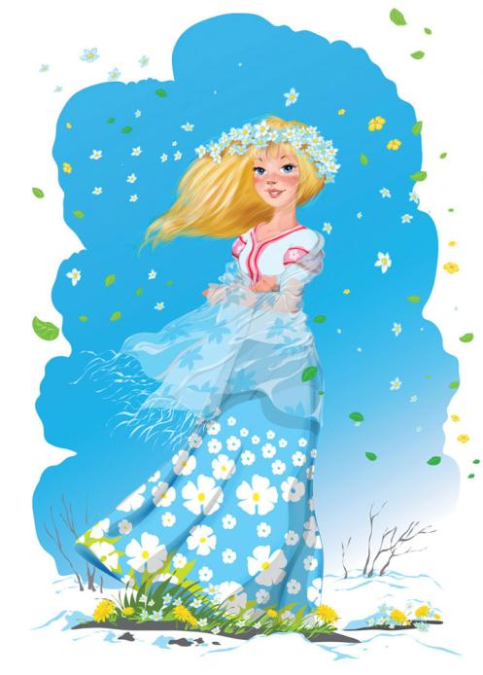
Игра на тему: «Весна пришла!»
Признаки весны
Что перепутал художник?
Перелетные птицы
Весенние загадки
Начать игру

Slide 10
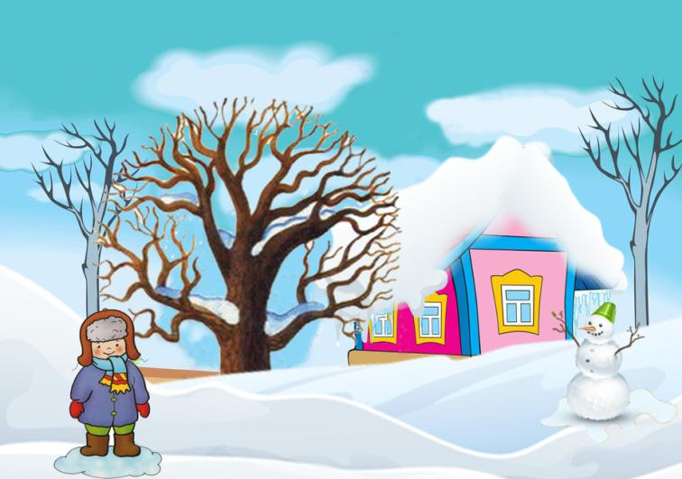
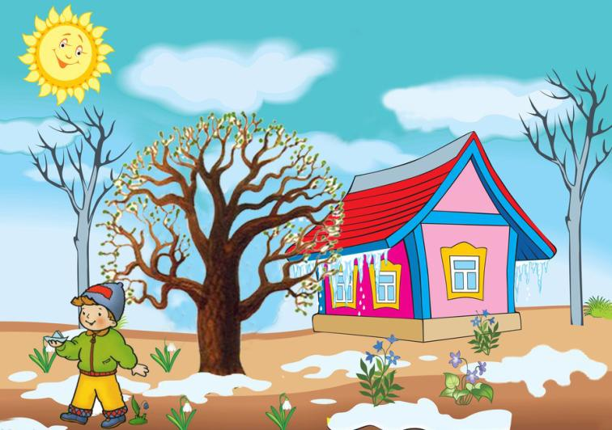
Найдите признаки весны

Slide 11
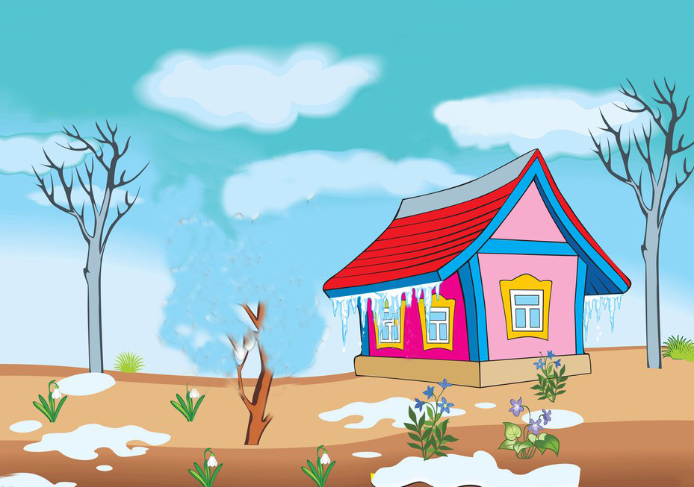
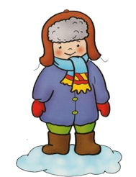
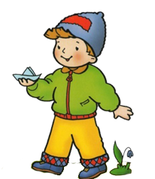
Художник рисовал весну. Что он перепутал?

Slide 12
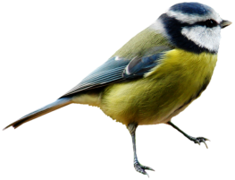
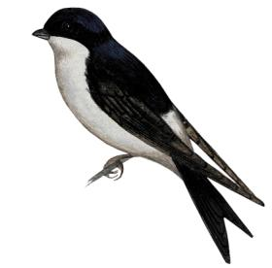
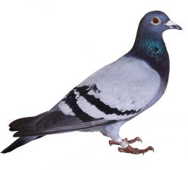
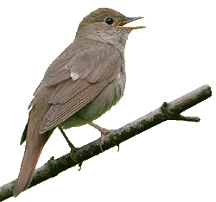
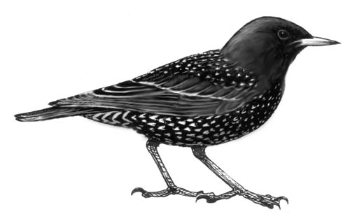
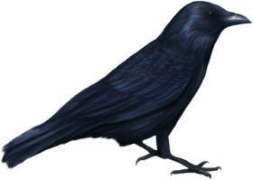
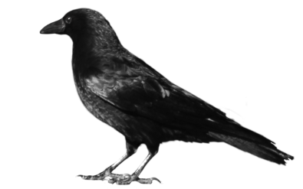
Найдите всех перелетных птиц
Синица
Ласточка
Голубь
Соловей
Скворец
Грач
Ворона

Slide 13
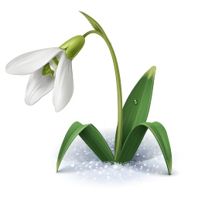
Весенние загадки
Из-под снега расцветает, Раньше всех весну встречает.
Узнать ответ

Slide 14
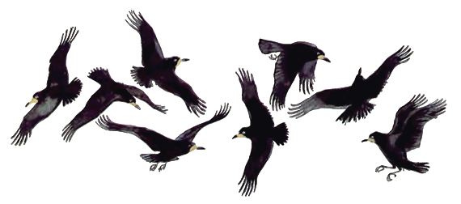
Весенние загадки
Солнце греет у порога И растаяли сугробы, Потекли рекой ручьи, Прилетели к нам ...
Узнать ответ

Slide 15
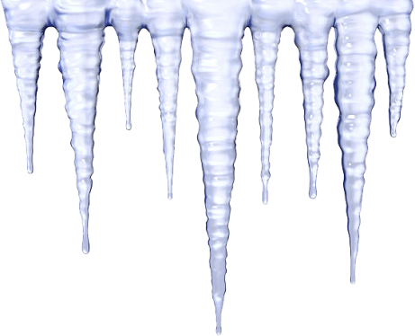
Весенние загадки
Серебристая Морковка Прицепилась к крыше ловко. Уцепилась за карниз И растёт весною вниз.
Узнать ответ

Slide 16
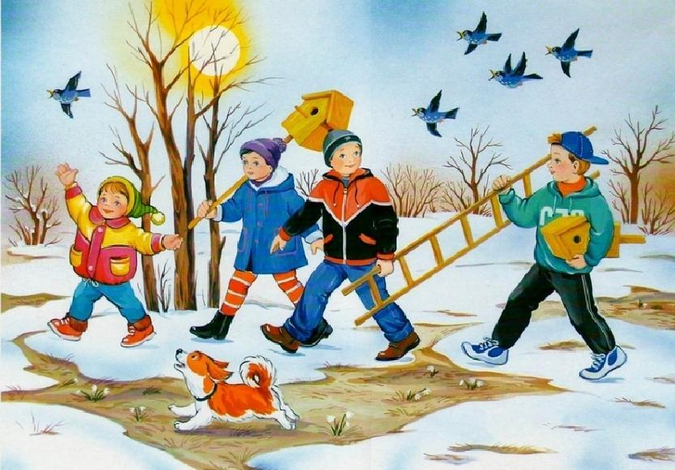
Скоро из теплых стран вернутся птицы.
Вопрос:
как называют этих птиц?
(перелётные птицы)
Расскажите, что дети приготовили для птиц.

Slide 17
Молодцы!

